Slide 1
JDHU2018 : 8èmes Journées Doctorales en Hydrologie Urbaine
Étude de la remise en suspension de polluants en milieu urbain
Présenté par: Emmanuel KOUADIO
Le 07 Novembre 2018
Directrice de thèse : Véronique RUBAN, IFSTTAR - GERS-EE
Référent principal: Mathieu GORIAUX, IFSTTAR - GERS-EE
Institution / Laboratoire : IFSTTAR-LEE, Nantes

Slide 2
Plan
Introduction
Généralités sur les aérosols
Remise en suspension
Objectifs de l’étude
Approche expérimentale
Conclusion et perspectives

Slide 3
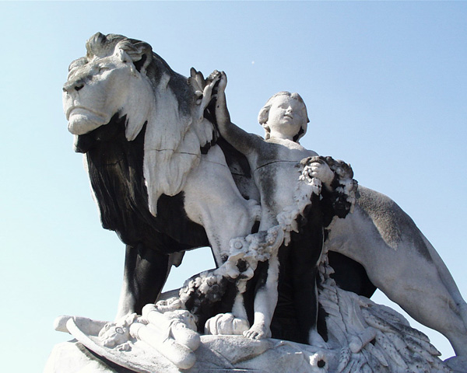
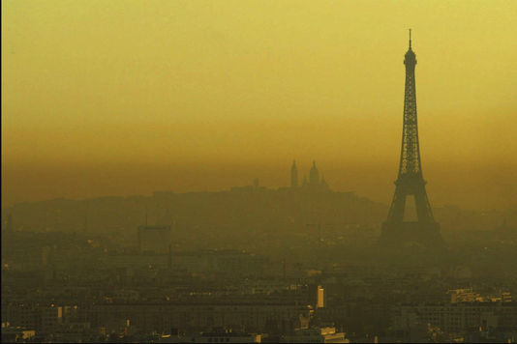
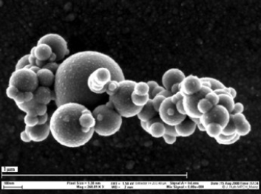
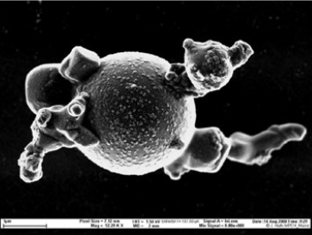
Généralités sur les aerosols: definitions
Aérosol atmosphérique:
Suspension, dans un milieu gazeux, de particules solides ou liquides ou les deux, présentant une vitesse de chute négligeable
da: ${10}^{−4} −$100 µ𝑚
Vchute négligeable
tps de résidence: jours - 1 semaine.
transportés sur de longues distances.
IMPACTS:
Santé - Écosystèmes - climat - Patrimoine
Diamètre aérodynamique (da) :
Simplification –> particules considérées comme sphériques
PM (Particulate Matter)- PM10:∅ < 10 μm ; PM2.5: ∅< 2.5 μm

Slide 4
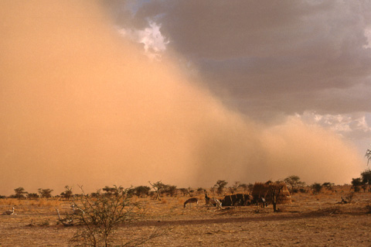
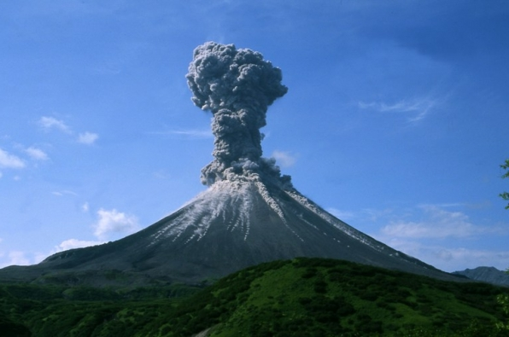
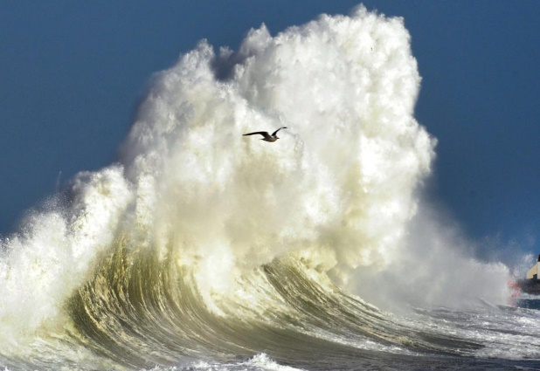
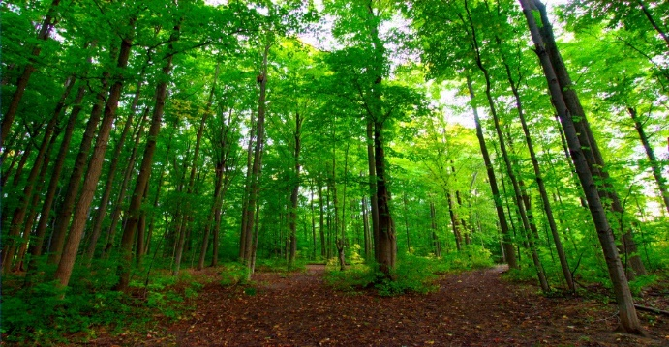
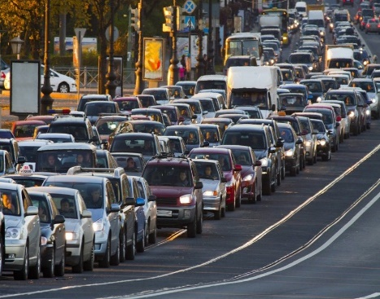
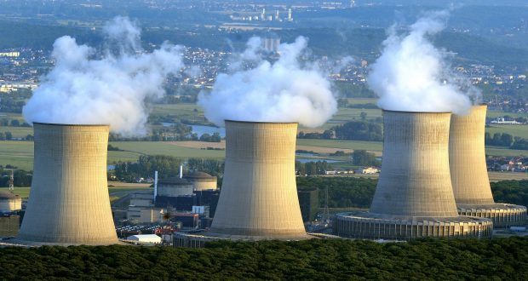
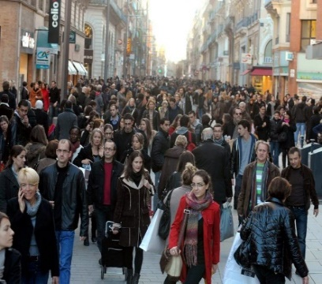
Généralités sur les aerosols: sources et composition
« aérosols naturels »
« aérosols anthropiques »
aérosol primaire
20 à 30 %
particules carbonées (débris de pneu, charbon…)
ETM (Zn, Pb, Cu, Vd,...)
HAP et PCB.
aérosol secondaire
70 à 80%
combustions incomplètes
Carbone organique
carbone suie
1-aérosols terrigènes oxydes métalliques aluminosilicates…
3-source volcanique : métaux et sulfates
2-aérosols marins
Na ; Cl;
Nitrates et sulfates.
4- source biogénique : hydrocarbures lourds
Milieu Urbain (estimations)
**5% de métaux. (Putaud et al., 2004)
Rio, (2009).

Slide 5
Généralités sur les aerosols: dépôts et transferts
*conditions atmosphériques : turbulence de l’écoulement, flux thermiques et d’évaporation, …. ;
* spécificités des surfaces : forêt, prairie, eau, zone urbaine, etc.
* la taille et la nature des particules. (Polo,2013 ; Percot, 2012).
stratosphère
troposphère
Vitesse de dépôt sec Vd
Diffusion brownienne, Interception, Impaction, Sédimentation
Dépôt humide:
-le lessivage (washout)
-le lavage (rainout)
Dépôt sec:
temps sec et de faibles précipitations

Slide 6
REMISE EN SUSPENSION (RES)

Slide 7
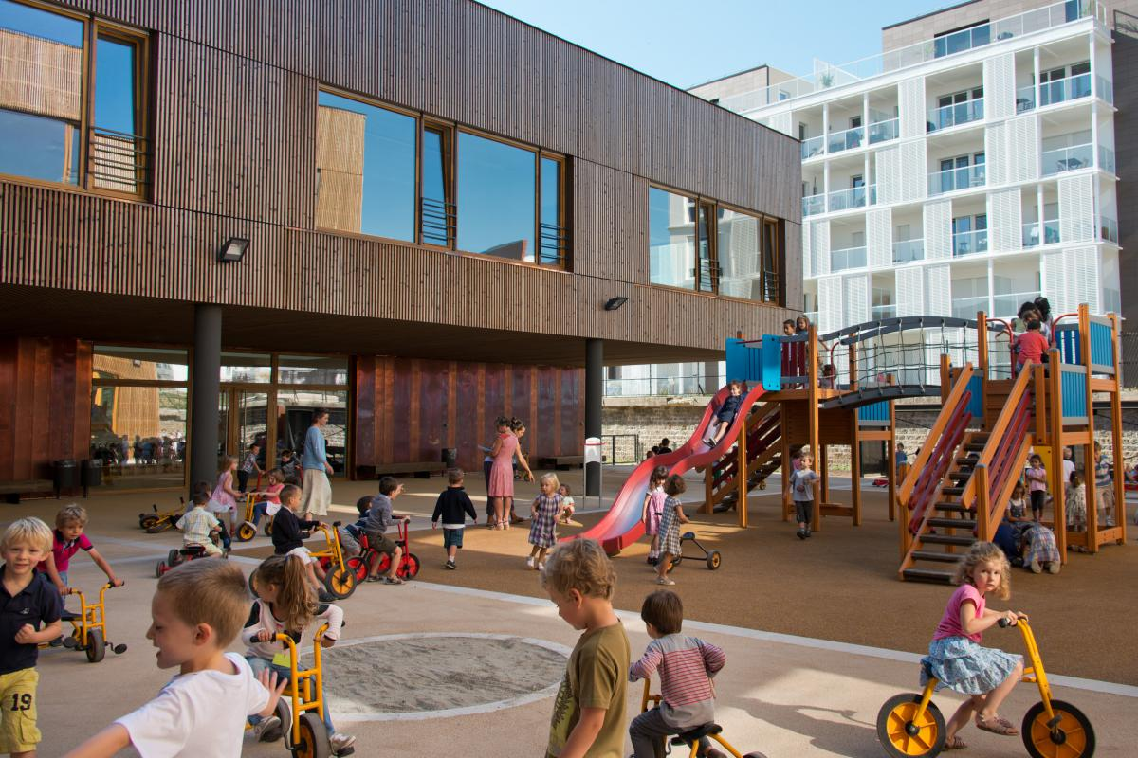
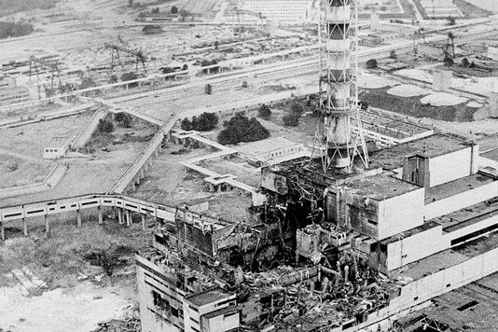
RES: Constatations
Érosion et transport du sol
Ex: accident du réacteur de Tchernobyl « rechargement » des zones décontaminées
Projet Européen 1992-1993/Projet ECP1 (1991)
micro-environnements intérieurs salles de classes, de sport,domicile (Brunekreef et al., 1997, Fromme et al., 2008).
Contamination foliaire
Ex : site d'essai du Nevada
dépôt foliaire (Pu) > absorption racines (Pu)
Présence Pb / sang des enfants
USA (Mark, 2008)
Sols Urbain

Slide 8
RES: Notions
«Réentraînement, dans l'atmosphère, d'un matériau préalablement déposé » sur une surface (Nicholson , 1988)
$$K(m^{−1})=\frac{C_{air }(µg/m^{3})}{C_{s.dépot }(µg/m^{2})}$$
$$Λ (\sec^{−1})=\frac{R(µg/m^{2}s)}{C_{s.dépot }(µg/m^{2})}$$
Transport de divers contaminants (radionucléides, métaux, spores biologiques…)
Nécessité d'inclure la RES dans la modélisation et les études prédictives : évacuation et décontamination.
Aucun modèle robuste applicable aux flux de RES (temps courts et longs)
Modèles « simplifiés »: K et Λ
K et Λ : variété de modèles mathématiques mais grande variabilité et incertitude.
Facteur de remise en suspension (K)
Taux de remise en suspension (Λ)

Slide 9
RES: Facteurs influençant la RES
Action physiques et mécaniques
Action du vent
Trafic routier
Évènements
pluvieux
morphologie et nature de la particule
particules irrégulières et plus grosses
∅ < 100 μm
Source majeure dans la RES anthropique en milieu urbain
jusqu’à 50% des émissions de particules du trafic routier (Polo, 2013).
Surfaces poreuses
Nicholson 1988, 2009; Sabin et al. 2006; Thorpe et al. 2007; Gehrig et al. 2010; Martuzevicius et al. 2011; Weinbruch et al. 2014; Ferm et Sjöberg 2015; Escrig et al. 2011; Amato, et al. 2012; F. Amato et al. 2016

Slide 10
RES: Facteurs influençant la RES
Nature de la surface de dépôt
Pas d’études sur les surfaces urbaines
morphologie et nature de la particule
Exemples:
Sols nus
couvert végétal
humidité du sol
T° élevée-> évapotranspiration maximisée - > HR faible - > diminution de l’humidité du sol- > RES
Abri relatif pour les particules / effet du vent
Taux de RES potentiellement plus élevée au sommet de la canopée
Nicholson 1988, 2009; Sabin et al. 2006; Thorpe et al. 2007; Gehrig et al. 2010; Martuzevicius et al. 2011; Weinbruch et al. 2014; Ferm et Sjöberg 2015; Escrig et al. 2011; Amato, et al. 2012; F. Amato et al. 2016
Nicholson 2009
Young Soo Joun et Cullen R. (2015)

Slide 11
RES: Remise en suspension et milieu urbain
Intensité élevée du Trafic routier;
Freinage élevé
Diminution de la vitesse du vent Mauvaise dispersion des polluants
Turbulences accentuées Formes des bâtiments et configuration (Canyons)
GERS-LEE: Villes /Environnement
phases porteuses de polluants
Système urbain
Eau
Air
Lien très étroit entre les compartiments de l’environnement-
Dépôt sec
lessivage par les précipitations
introduction de polluants > eau et sols
Augmentation de la température de surface
ICU
Forte activité anthropique
% de surfaces couvertes élevé
* http://www.un.org/fr; 2014 , rapport sur les perspectives de l’urbanisation.

Slide 12
Objectifs de l’étude:
Objectifs de l’étude /Approche expérimentale
Améliorer les connaissances sur les processus de transferts de polluants en milieu urbain (interactions atmosphère-surface)
Évaluer la remise en suspension des particules (représentation spatio-temporelle)
Mieux comprendre les paramètres influant cette remise en suspension (détecter les phénomènes intervenant, comprendre les conditions)
Flux dépôts secs – Flux de RES = part nette de dépôts secs
Éléments d’entrée de l’étude:
Processus de transfert atmosphère-surface: Dépôts secs
ETM
Milieu urbain

Slide 13
Objectifs de l’étude /Approche expérimentale
AXE 1: LE DEPOT SEC
Morphologie
Flux de polluants (ETM :Zn,Cu,Ni,Cr,Pb,V, As,Cd)
AXE 2:
RES DE DEPOTS SECS
dépôts secs en /milieu contrôlé
Surfaces urbaines
Ré-envol aérodynamique
Milieu ambiant
Particules de fluorescéine
Particules métalliques

Slide 14
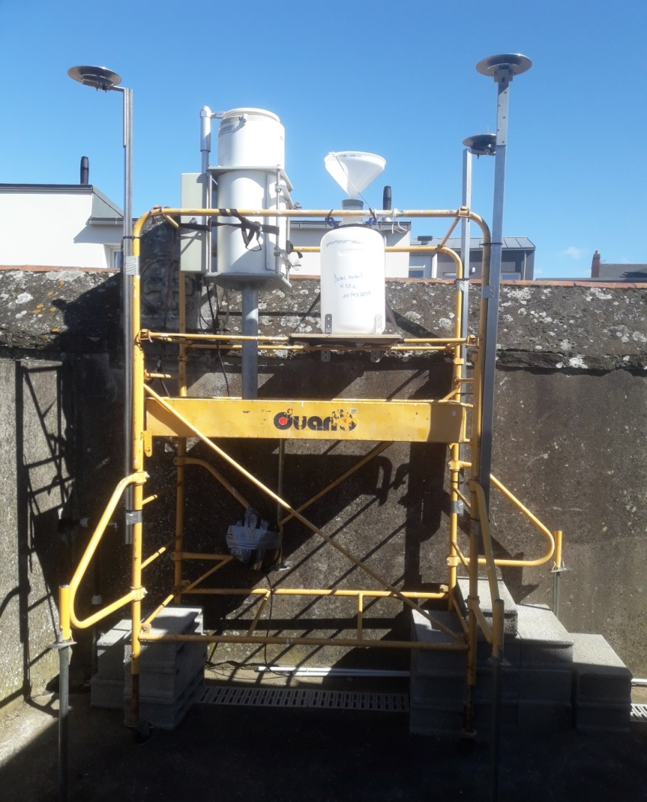
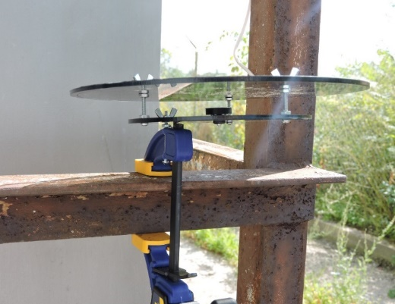
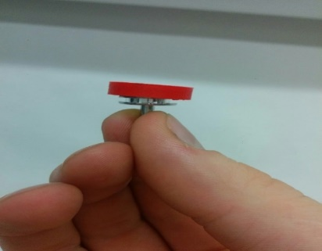
Objectifs de l’étude /Approche expérimentale
Axe 1 : Etude et analyse du dépôt sec
Pluviomètre découvrant
Préleveur Passif UNC
Préleveur Passif UNC
Jauge Owen
Objectif :
Discrimination morphologique et chimique
Préleveur passif adapté : UNC
Dépôts humide et totaux
Microscopie MEB-EDX
Préleveur Passif
Abri climatique Ott et al (2008)
Imprimé 3D
Préleveur passif UNC
Site de la Bouteillerie (Nantes)
Modèle de calcul des flux associé

Slide 15
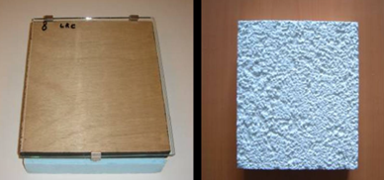
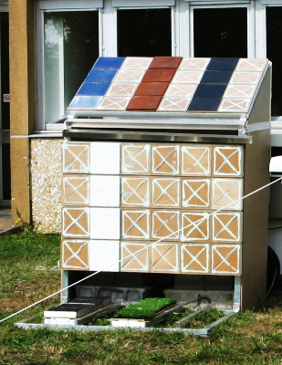
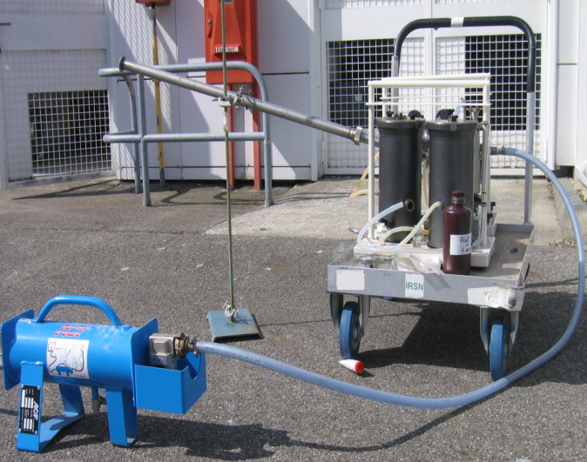
Objectifs de l’étude /Approche expérimentale
Axe 2:Etude et analyse de la RES
Particules de fluorescéine
Particules métalliques
Ardoise
Bitume
Enduit de façade
Verre
Tuile plate
Objectif :
Évaluer la « susceptibilité » de surfaces urbaines /RES
dépôt sec sur des surfaces urbaines .
quotient RES φ
Principe:
Génération de particules ∅ 0,5 µm
transport dans le panache du vent;
dépôt sur surfaces verticales, horizontales, inclinées 30°
Exposition / RES
Récupération par lavage
Mesure par absorption
Dispersion de l’aérosol de fluorescéine
Écoulement de l’air
Support bâti + éprouvettes
+
Anémomètre
Générateur d’aérosols

Slide 16
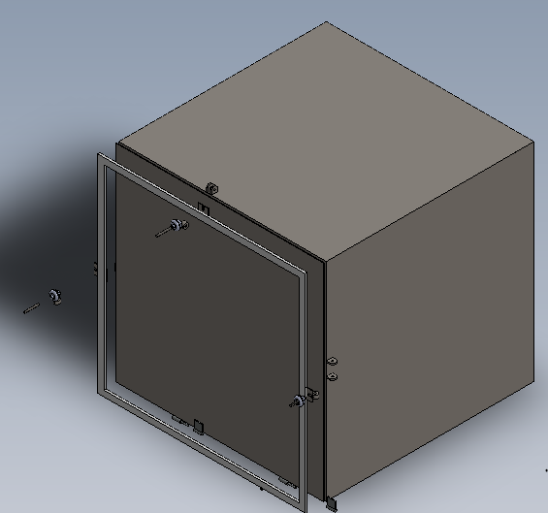
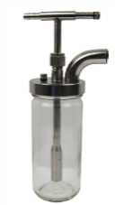
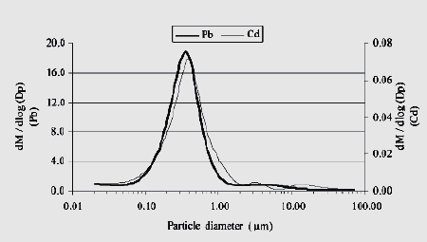
Objectifs de l’étude /Approche expérimentale
Exposition à l’air ambiant
Données de T°,HR, Temps, Quotient « RES »
Chambre: 1mx1mx1m
Axe 2:Etude et analyse de la RES
Particules de fluorescéine
Particules métalliques
Objectif :
Évaluer la « susceptibilité » de surfaces urbaines /RES
dépôt sec sur des surfaces urbaines .
quotient RES φ
Principe:
Génération de particules ∅ 0,25-5µm;
Transport/ système d’air comprimé;
dépôt sur surfaces urbaines en chambre de dépôt;
Exposition / RES
Récupération par lavage;
Mesure par ICP-MS.
Air comprimé propre et sec
Système de rejet
Générateur de particules
Collison 3 Jet
Chambre en contreplaqué filmé
Surfaces urbaines
Ventilateur (turbulence)
Distribution massique de métaux sur le spectre granulométrique (en diamètre aérodynamique) de l'aérosol atmosphérique : exemple du plomb Pb et du cadmium Cd (Allen et al., 2001. Roupsard, 2013).
Microsphères
Or: 1-5µm; 250 nm
Tungstène:1-5 µm
Argent: 0,5-1 µm et 1,3-3,2µm

Slide 17
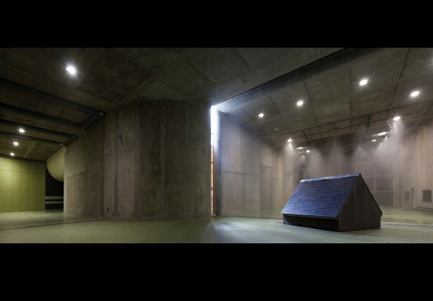
Conclusion et Perspectives
2018
2019
AXE 1: Dépôt sec
AXE 2: RES
Fluorescéine: Mise en place et essais tests Depuis Octobre 2018
Particules métalliques: Mise en place et essais tests prévu pour novembre-décembre 2018
Soufflerie climatique Jules Vernes
Campagne d’échantillonnage
Analyse MEB
collaboration avec le CSTB-Nantes
Soufflerie Climatique
Courant 2019

Slide 18
Merci de votre Attention

Slide 19
Bibliographie

Slide 20
ANNEXES

Slide 21
DPAS: *Non-Directionnal passive air sampler
Les particules sont retenues dans des bassins de collecte contenant divers milieux/substrats d'échantillonnage.
les vitesses de vent extérieures au moins divisées par deux
vitesses du vent interne et externe bien corrélées sur une plage de vitesse externe de 2,0 à 10,0 m s-1---> estimation des concentrations ambiantes à partir de la masse de particules recueillies
Aide à identifier les sources de pollution,
Permet l’utilisation de différents substrat de collecte
Limites:
Mauvaise homogénéité des échantillons.
Pas de travaux abouti dans l’analyse semi quantitative/qualiataive.

Slide 22
ELDS : Einstein-Lioy Deposition Sampler
permet un écoulement d'air non obstrué à travers la surface afin de maximiser l'échantillonnage efficacement.
Travaux menés: Test effectués dans une soufflerie-et Tests de terrain sur un Site d'assainissement du chrome.
Efficacité dans le captage des particules dans la gamme de taille 1,0 - 20 μm
permet une mesure quantitative de la masse des particules et une analyse de la distribution granulométrique par microscopie optique.
Utilisation de filtres standard ----facilité la mise en place de techniques d'analyse.
Abri « anti-intempéries »
Réutilisation du matériel
Traitement des échantillons:
un microscope optique et analyse d’image par ImageJ,
Limites:
pas d'études de la variabilité du vent (n'a pas été testé dans des conditions de vents élevés ce qui pourrait entrainer la suspension des particules)
Pas de données test en situation réelle vis-à-vis des intempéries--inclinaison pluie

Slide 23
Sigma-2
Commercialisé et est utilisé pour les mesures de qualité de l'air,
particules de 2,5 à 100 μm
L’impaction des particules par sédimentation, avec la quasi-élimination des dépôts par diffusion turbulente.
Présence d’une plaque de collection transparente enduite d'un adhésif résistant aux intempéries
Traitement des échantillons:
méthode a été combinée avec une technique de caractérisation des particules chimiques (SEM EDS) ainsi qu'avec l'analyse des éléments traces (ICP-MS)
Limites: prise en compte des particules fines??

Slide 24
UNC passive Sampler

Slide 25
UNC passive Sampler
besoin de données de vitesse du vent et la rugosité de surface
Modèle de vitesse de dépôt de Wagner. Leith (concept de la vitesse de dépôt et de la vitesse de frottement )
Les particules ont été comptées et dimensionnées automatiquement avec ImageJ
les particules sont transportées par gravité, par diffusion et par inertie à travers les trous dans le chapeau de mailles et déposées sur le substrat de feuille monté sur le talon.
L'échantillonneur est constitué d'un embout de microscope électronique à balayage (MEB) en aluminium ou en carbone, d'un substrat de collecte et d'un capuchon de protection.
les concentrations de particules atmosphériques sont estimées à partir de la charge de surface des particules collectées et de la connaissance du flux, ou taux de transfert, de ces particules vers l'échantillonneur.

Slide 26
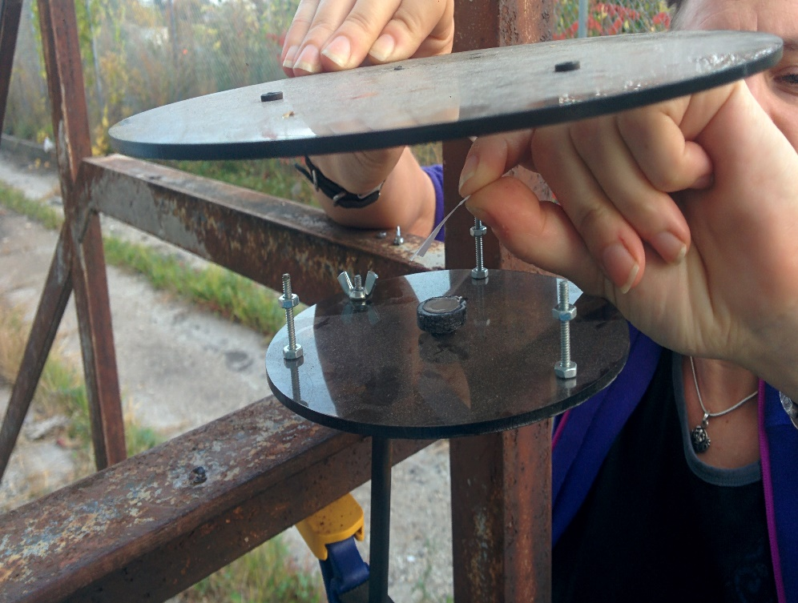
UNC passive Sampler

Slide 27
UNC passive Sampler: abri/ données du vent et de la rugosité
L'abri Flat Plates :
limite la turbulence atmosphérique à une hauteur inférieure à la distance entre les plaques et réduit au minimum la génération de turbulence lorsque l'air y pénétre.
Pas de prise en compte de la vitesse du vent---facilite l’utilisation du modèle de wagner.
simplifie grandement l'application du modèle de vitesse de dépôt en permettant de modéliser Vambient en tant que vitesse de sédimentation terminale (τ g). Par conséquent, il n'est pas nécessaire de supposer une valeur de longueur de rugosité de surface, nécessaire pour estimer la vitesse de frottement, u *, dans la composante de dépôt turbulent du modèle.
Les PM10-2,5 mesurées

Slide 28
onjour,
Je reviens à nouveau vers vous. Après réflexion, voici finalement les 05 produits pour lesquels nous souhaitons passer commande:
*10400- 100g- Tungsten powder, APS 1-5 micron, 99.9% (metals basis) Nomencl. de produit: 81011000
* J67457 25ml Gold nanoparticles, 250nm, suplied in 0.1mM PBS, reactant-f Nomencl. de produit: 28431090
* 39818 1g Gold powder, spherical, APS 1.5-3.0 micron, 99.96+% (metals Nomencl. de produit: 71081100
*41597 10g Silver powder, spherical, APS 0.5-1 micron, 99.9% (metals basis). Nomencl. de produit: 71061000
* 41599 10g Silver powder, spherical, APS 1.3-3.2 micron, 99.9% (metals Nomencl. de produit: 71061000
Serait-il possible d'avoir un nouveau devis?

